Slide 1
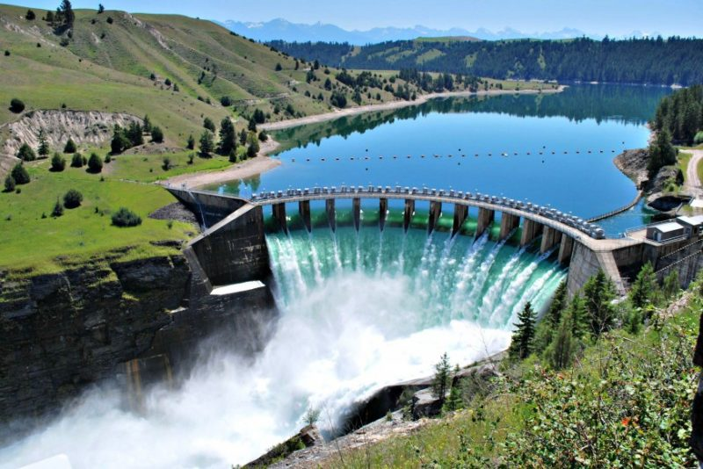
Vodní elektrárny
Patrik Fíla 9.C

Slide 2
Zdroje:
https://cs.wikipedia.org/wiki/Vodn%C3%AD_elektr%C3%A1rna
https://www.google.com/search?q=vodn%C3%AD+elektr%C3%A1rna&rlz=1C1SQJL_csCZ923CZ923&hl=cs&source=lnms&tbm=isch&sa=X&ved=2ahUKEwizy-Df54zuAhXB-qQKHRZBDSsQ_AUoAXoECAQQAw&biw=1536&bih=722

Slide 3
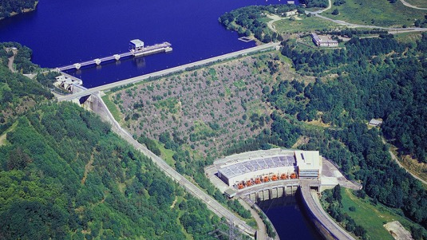
Rozdělení podle výkonu
Malé do 10 megaw
Střední do 100 megaw
Velké nad 100 megaw

Slide 4
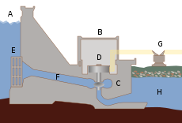
Rozbor elektrárny
hladina přehradní nádrže
budova elektrárny
turbína, kolem ní rozváděcí kolo a pod ní odtokový kanál
generátor na společné ose s turbínou
česle a uzávěr
přívodní kanál
transformátor, napojující elektrárnu do rozvodné sítě
odtok

Slide 5
Výhody
Nevyčerpatelný zdroj energie
Skoro neznečišťuje životní nprostředí
Jdou ovládat na dálku (nepotřebujou obsluhu)
Malé vodní elektrárny jsou levné na provoz

Slide 6
nevýhody
Výstavba na nádržích je zrahá a zdlouhavá
Závislost na průtoku vody
Brání lodím a rybám je potřeba postavit speciální průtoky
Riziko podemletí hráze

Slide 7
Největší vodní elektrárna
Tři soutěsky
Je v Číně
Výška 185m
Délka 2335m
Výkon 22400 megaw
Délka stavby- 1994-2012

